Slide 1
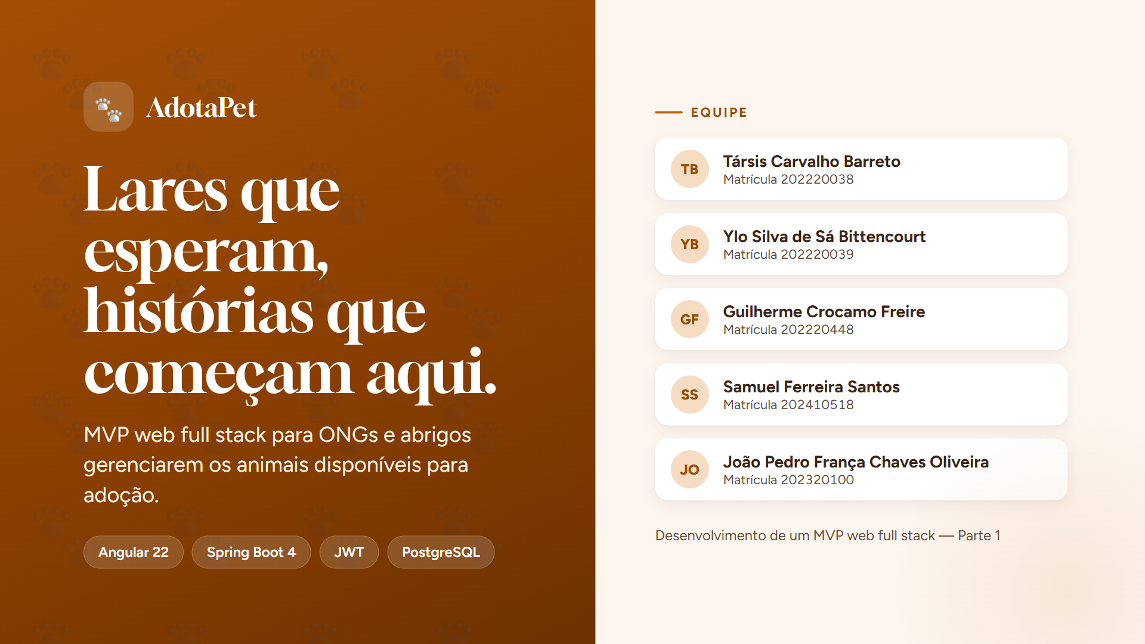
Notes:
Társis: Apresentar o AdotaPet e a equipe. MVP web full stack com Angular, Spring Boot, JWT e PostgreSQL.
FALA:
"Boa noite, professor e turma. Nós somos o grupo do AdotaPet: eu, Társis, o Ylo, o Guilherme, o Samuel e o João Pedro. O AdotaPet é um MVP web full stack para ONGs e abrigos gerenciarem os animais disponíveis para adoção. O frontend é em Angular, o backend em Spring Boot, a autenticação usa JWT e os dados ficam em um banco PostgreSQL."

Slide 2
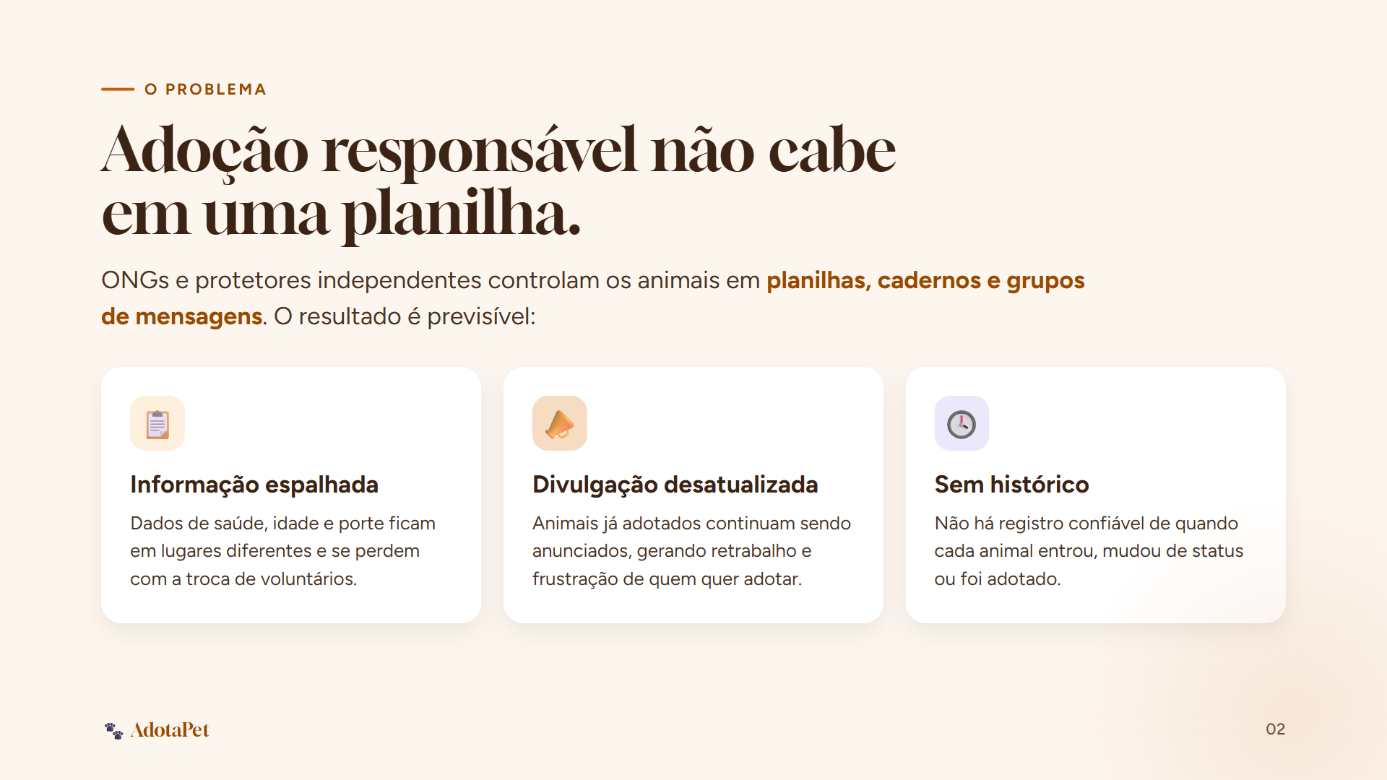
Notes:
Társis: O problema. ONGs controlam animais em planilhas e grupos de mensagens, a informação se perde e animais já adotados continuam divulgados.
FALA:
"O problema que escolhemos é bem concreto: hoje muitas ONGs controlam os animais em planilhas, cadernos e grupos de WhatsApp. Com isso a informação fica espalhada e se perde quando os voluntários mudam, animais que já foram adotados continuam sendo divulgados, e não existe um histórico confiável de cada animal. Agora o Ylo apresenta o público-alvo."

Slide 3
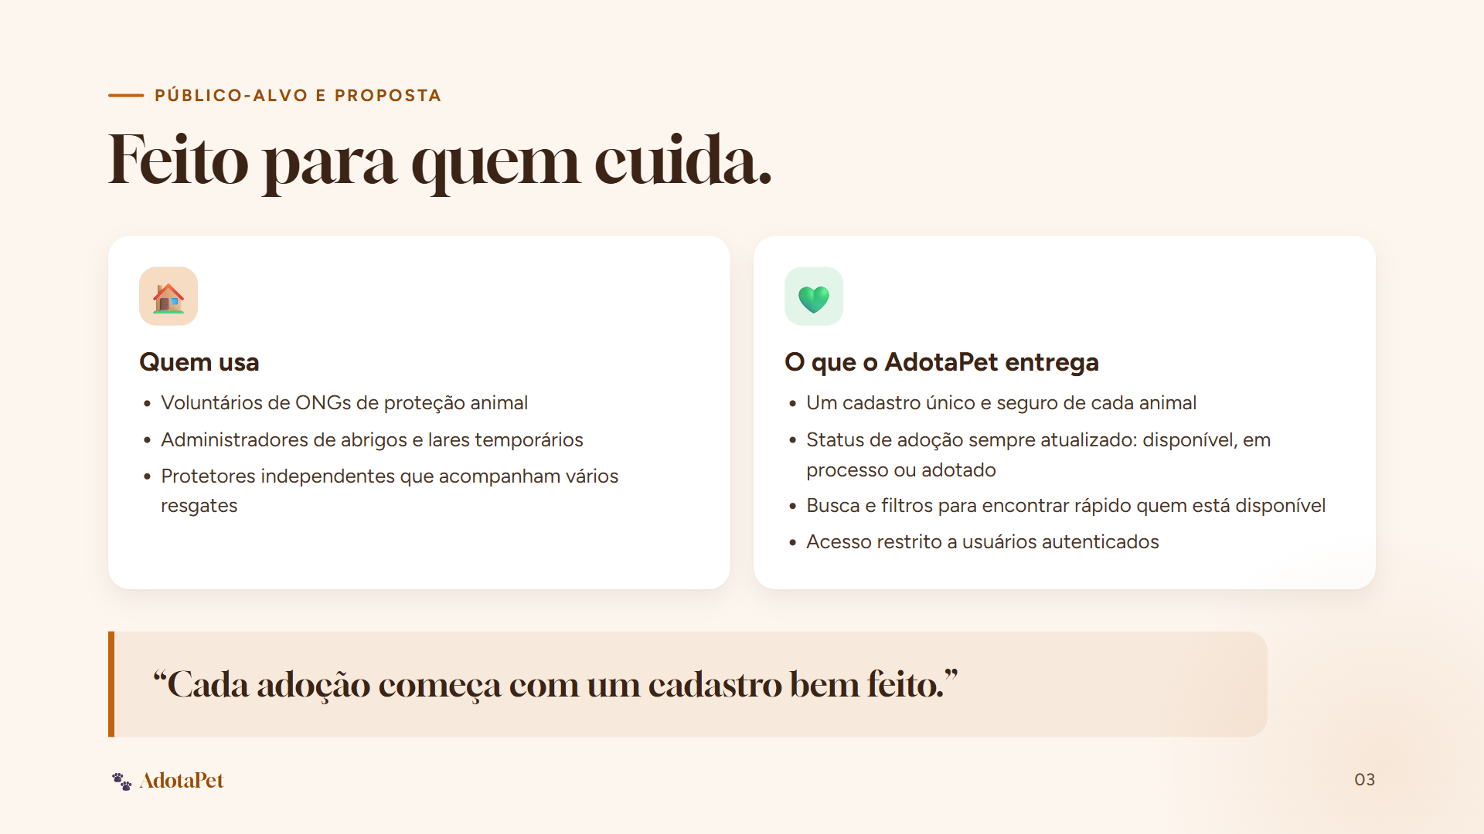
Notes:
Ylo: Público-alvo (voluntários e administradores de ONGs e abrigos) e a proposta de valor do sistema.
FALA:
"O sistema foi pensado para voluntários e administradores de ONGs, abrigos e lares temporários, e também para protetores independentes. A proposta é simples: um cadastro único e seguro de cada animal, com o status de adoção sempre atualizado (disponível, em processo ou adotado), busca e filtros para achar rápido quem está disponível, e acesso restrito a quem tem login."

Slide 4
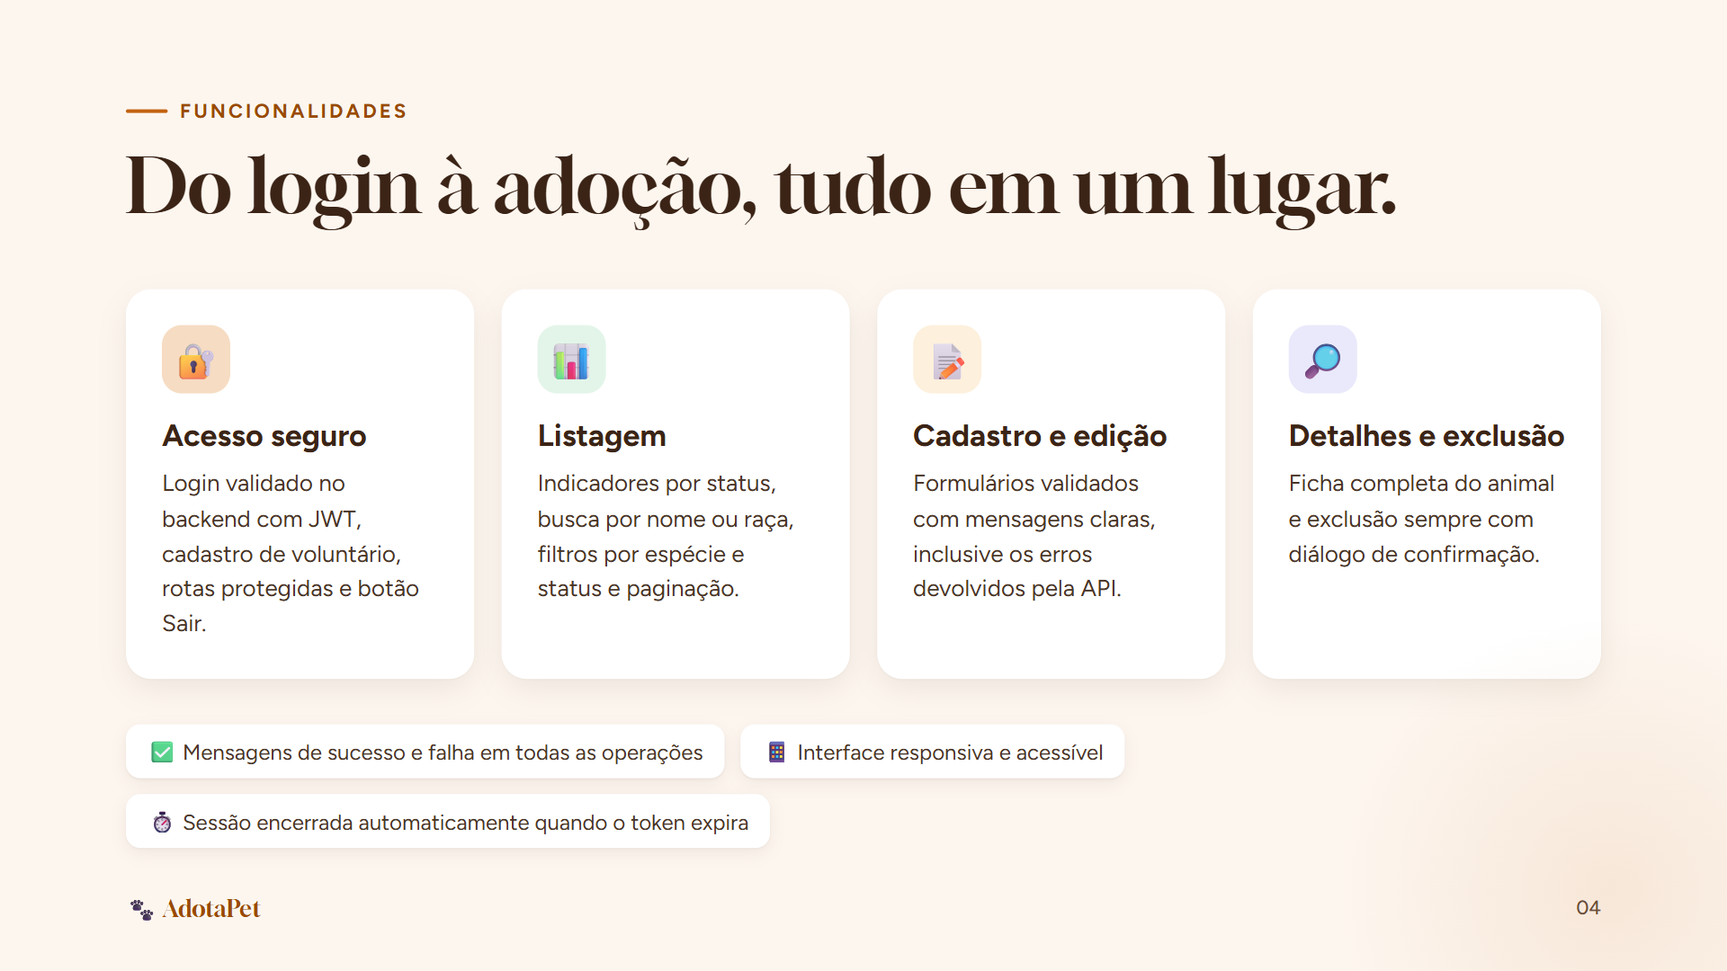
Notes:
Ylo: Visão geral das funcionalidades: acesso seguro, listagem, cadastro, edição, detalhes e exclusão com confirmação.
FALA:
"As funcionalidades são: login validado no backend com JWT, cadastro de conta de voluntário, rotas protegidas e opção de sair. A listagem traz indicadores, busca, filtros e paginação. Temos cadastro e edição com validação, a página de detalhes e a exclusão sempre com confirmação. Todas as operações mostram mensagem de sucesso ou de falha, e a interface é responsiva. O Guilherme explica a arquitetura."

Slide 5
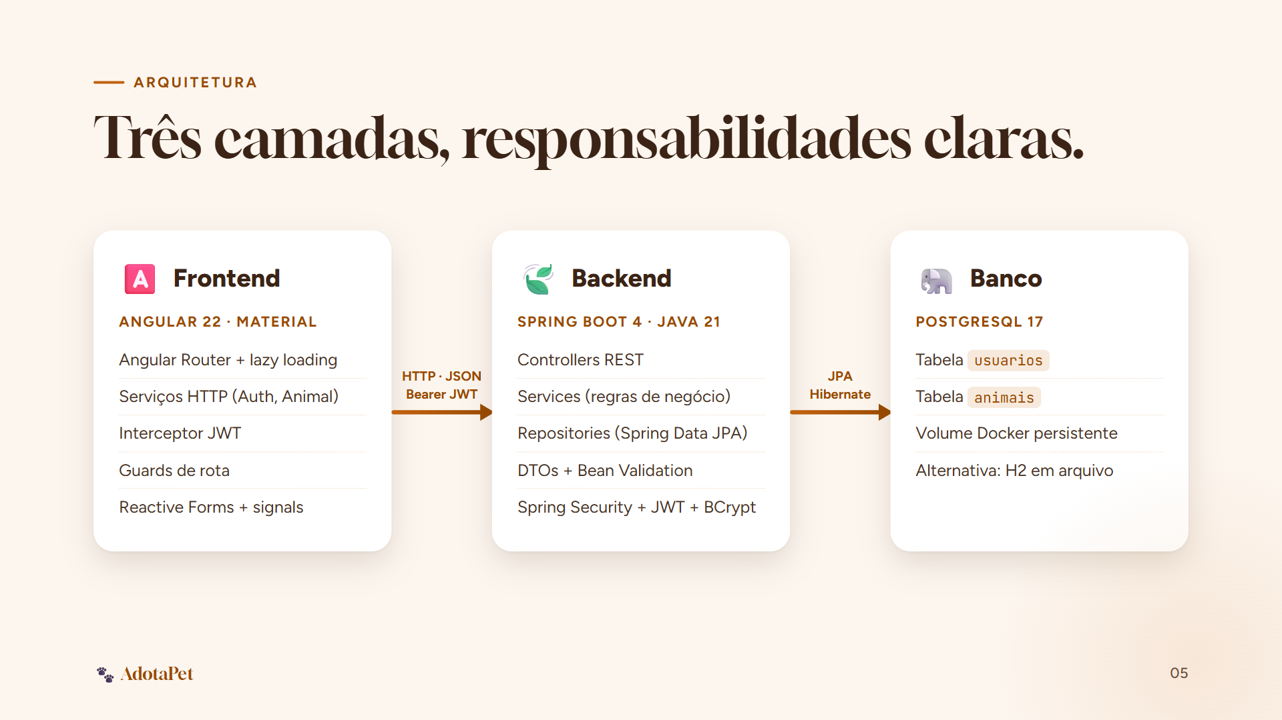
Notes:
Guilherme: Arquitetura em três camadas. Angular consome a API REST via serviços; Spring Boot organizado em controller, service e repository; PostgreSQL via JPA.
FALA:
"A aplicação tem três camadas. O frontend em Angular 22 usa o Angular Router com lazy loading e consome a API por meio de serviços. Um interceptor coloca o token em todas as requisições e os guards protegem as rotas. O backend em Spring Boot 4 segue a separação em controllers, services e repositories, com DTOs na entrada e na saída e validação com Bean Validation. A persistência é feita pelo Spring Data JPA em um PostgreSQL rodando no Docker, e também deixamos o H2 em arquivo como alternativa."

Slide 6
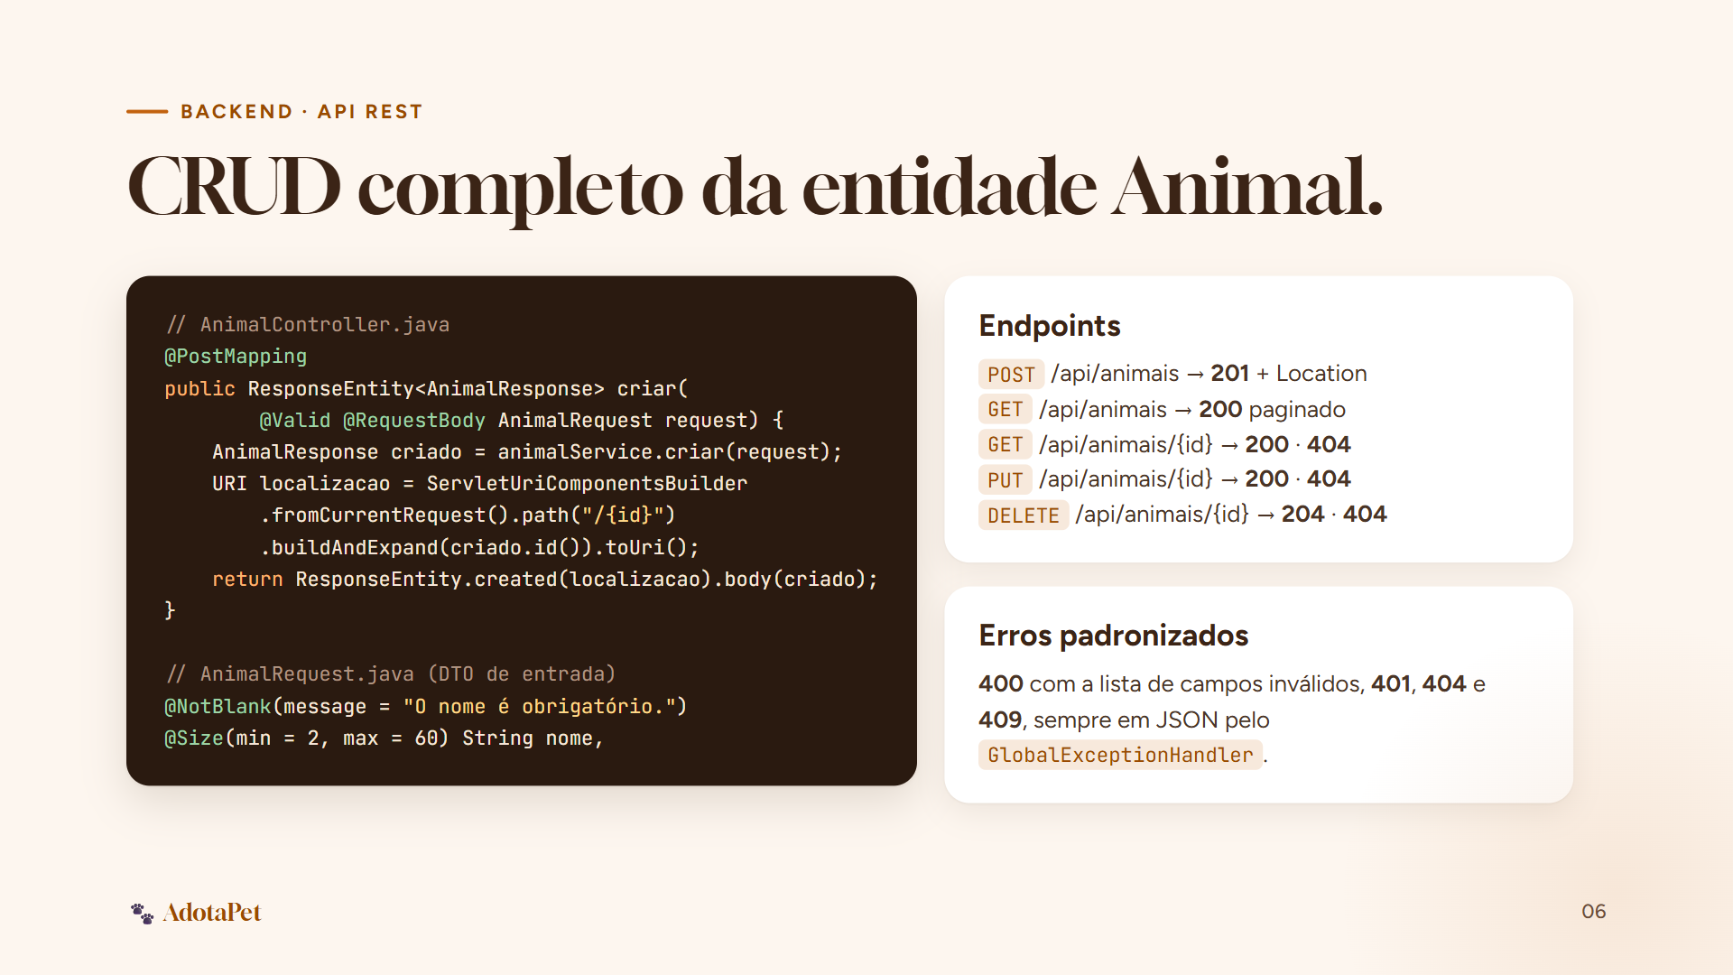
Notes:
Guilherme: CRUD completo da entidade Animal com DTOs, Bean Validation e códigos HTTP corretos (201 com Location, 204, 404, 400). Mostrar o Swagger.
FALA:
"A entidade principal do CRUD é o Animal. O cadastro responde 201 Created com o cabeçalho Location. A listagem é paginada. A consulta por id, a atualização e a exclusão respondem 200 e 204, ou 404 quando o registro não existe. Os dados de entrada passam pelo DTO validado, e se algo vier inválido a API responde 400 com a lista de campos e as mensagens em português. Tudo isso é tratado de forma centralizada no GlobalExceptionHandler."
(Opcional: mostrar rapidamente a aba do Swagger com os endpoints.)

Slide 7
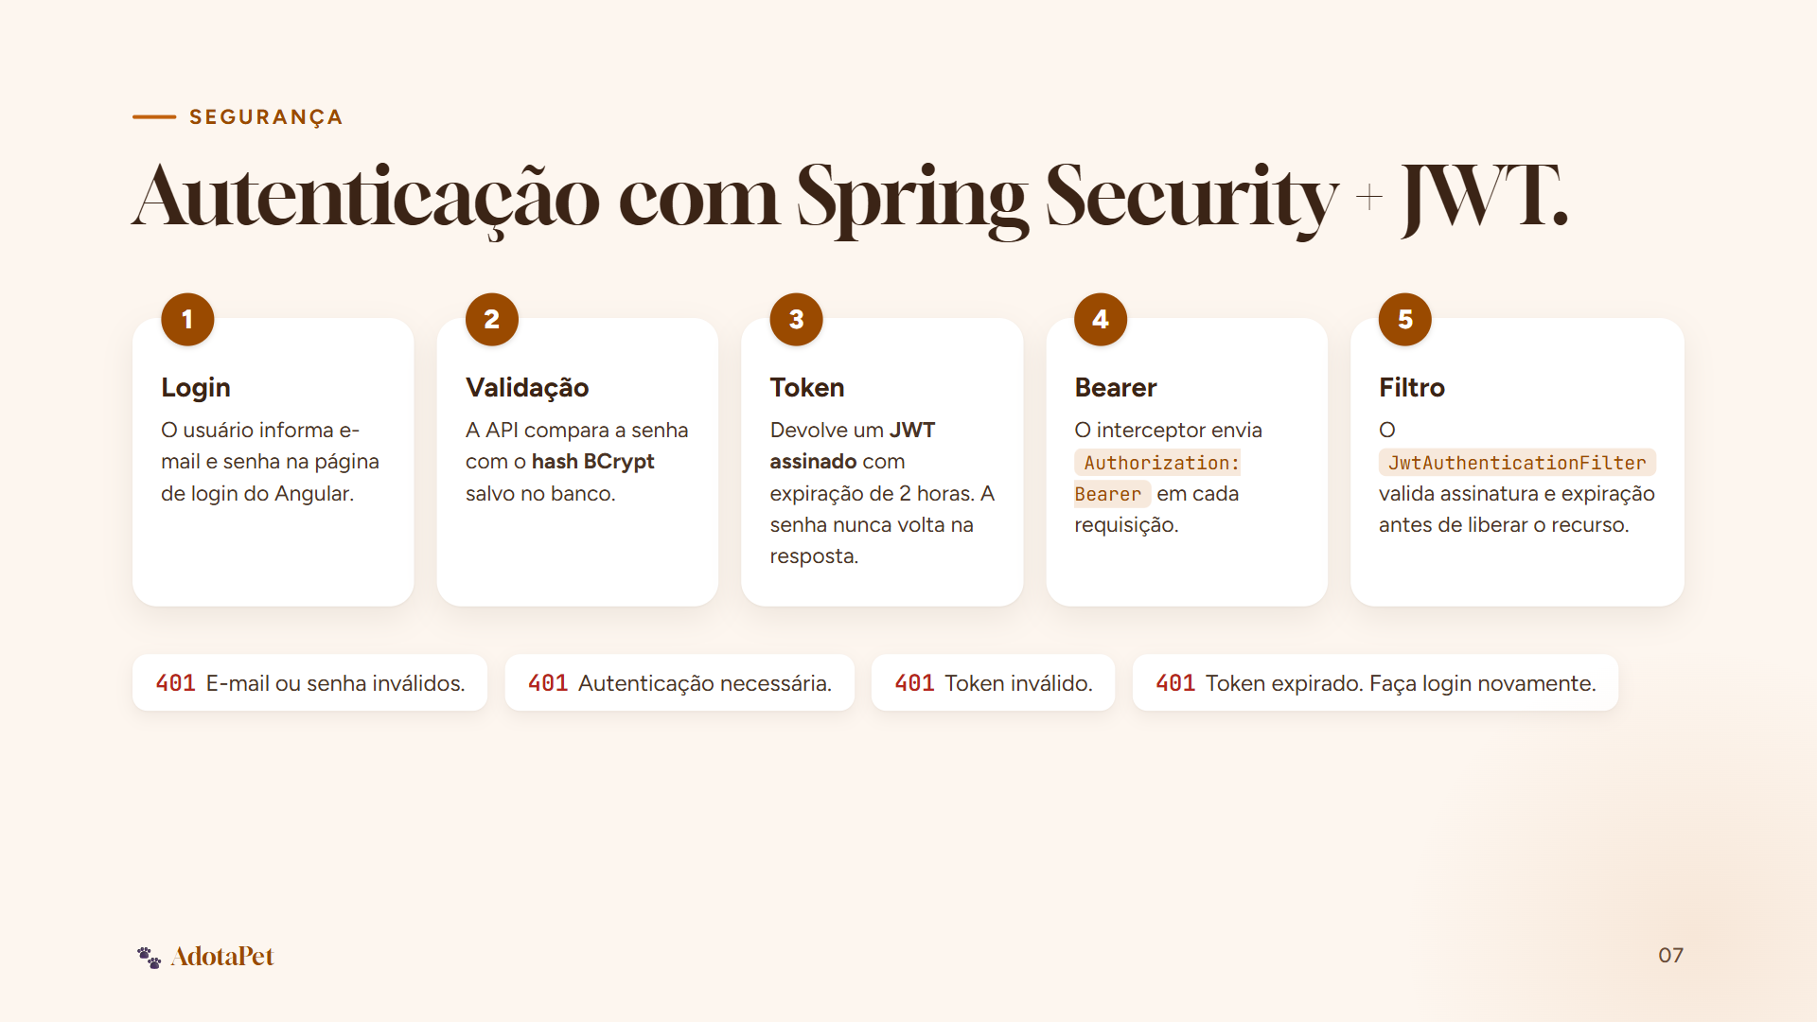
Notes:
Ylo: Fluxo do JWT: login, validação com BCrypt, token com expiração, envio no cabeçalho Bearer e validação no filtro. Mensagens 401 diferenciadas.
FALA:
"A autenticação usa Spring Security e JWT. O usuário faz login, o backend compara a senha com o hash BCrypt salvo no banco (a senha nunca fica em texto puro) e devolve um token assinado que expira em 2 horas. O Angular envia esse token no cabeçalho Authorization Bearer, e um filtro valida a assinatura e a expiração antes de liberar o acesso. A API diferencia os erros: credenciais incorretas, falta de autenticação, token inválido e token expirado. E a senha nunca volta em nenhuma resposta."

Slide 8
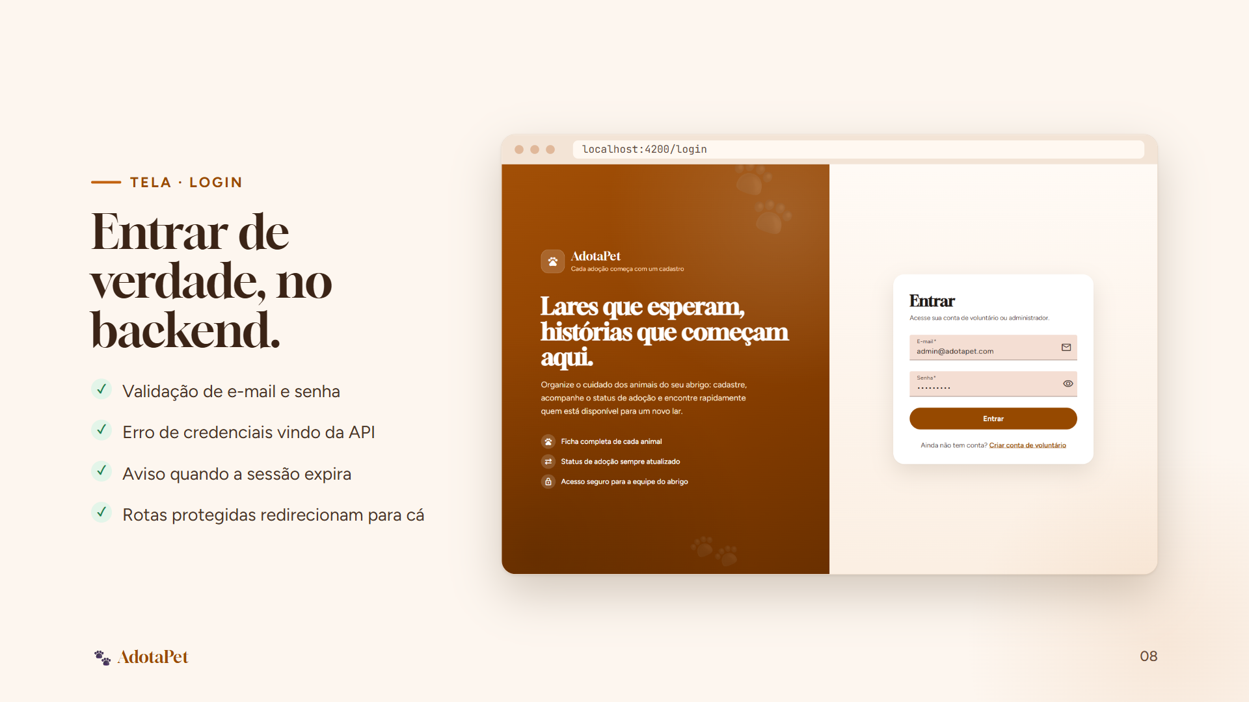
Notes:
Társis: DEMO. Acessar /animais sem login (redireciona), errar a senha (mensagem do backend) e entrar com admin@adotapet.com / Admin@123. Mostrar no DevTools o token e o cabeçalho Authorization.
FALA:
"Agora vamos à demonstração."
1. Na aba anônima, digite localhost:4200/animais → o sistema redireciona para o login (rota protegida).
"Sem estar logado, não dá para acessar a listagem: o guard manda para o login."
2. Digite admin@adotapet.com e uma senha errada → aparece "E-mail ou senha inválidos."
"Essa mensagem vem do backend: o login não é simulado."
3. Digite a senha Admin@123 → entra na listagem.
4. No DevTools (Network), clique na requisição login: mostre o token na resposta e que não existe campo senha. Clique em animais e mostre o cabeçalho Authorization: Bearer ...

Slide 9
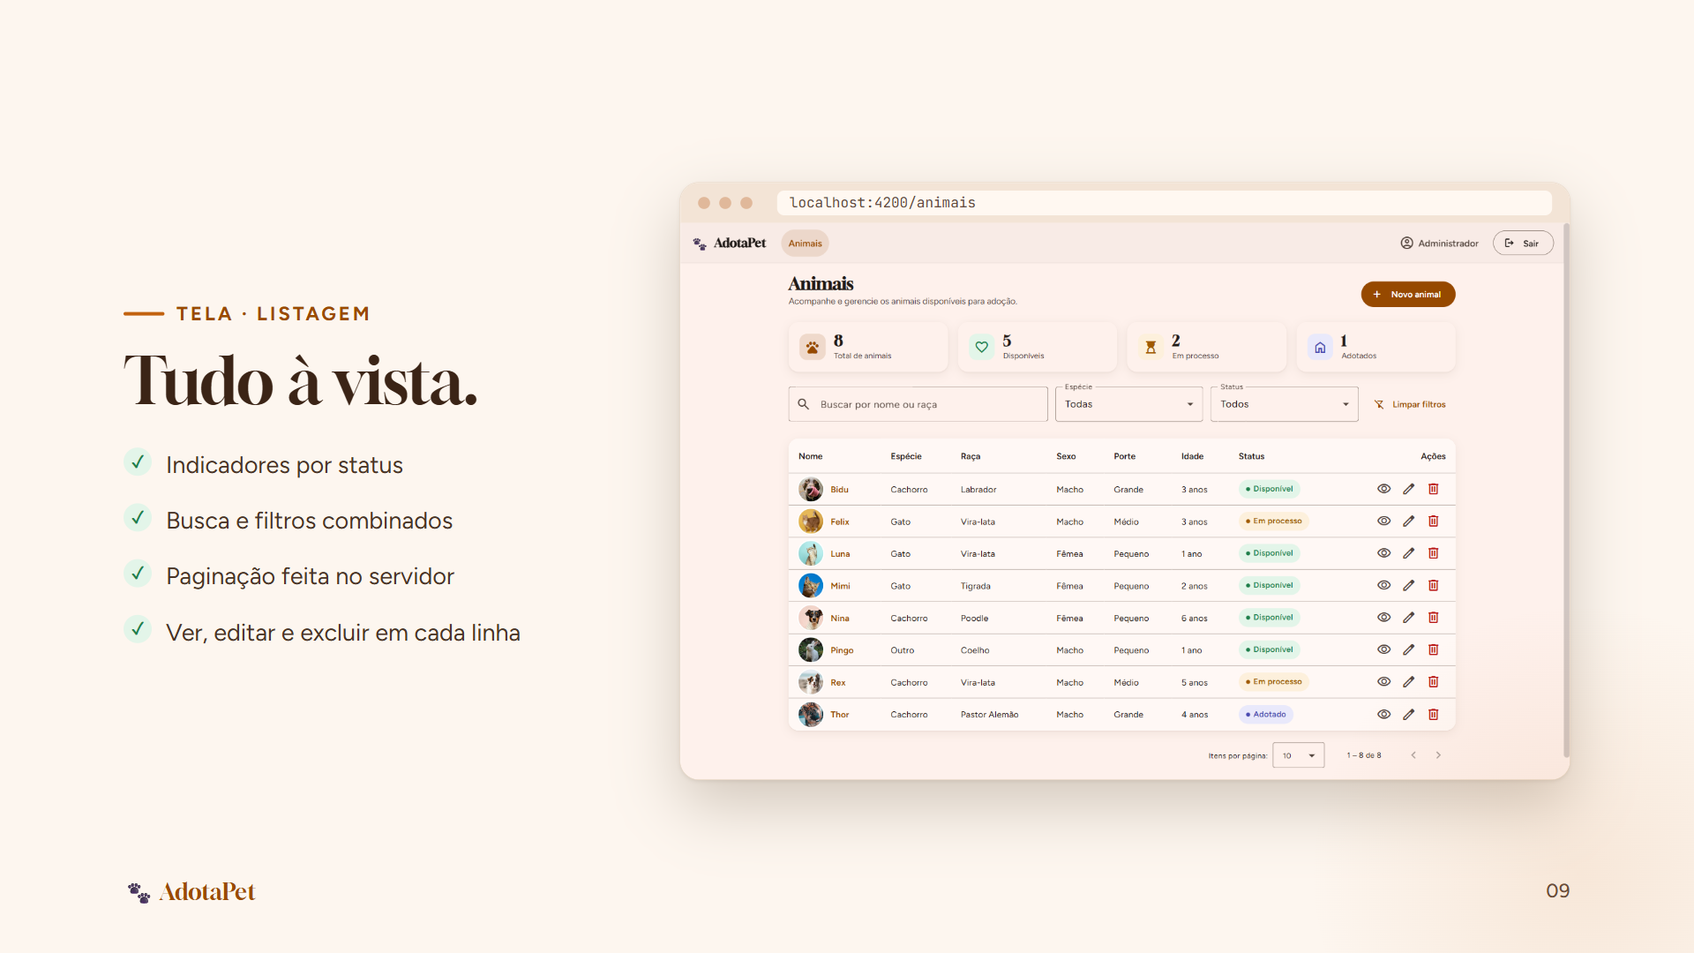
Notes:
Samuel: DEMO da listagem: indicadores, busca por nome, filtros por espécie e status, paginação.
FALA:
"Esta é a listagem. No topo ficam os indicadores: total de animais, disponíveis, em processo e adotados. Todos esses dados vêm da API e do banco."
- Digite "Luna" na busca → a lista filtra.
- Limpe e escolha Espécie: Gato, depois Status: Disponível.
- Clique em Limpar filtros e mostre a paginação no rodapé.
"A busca, os filtros e a paginação são feitos no servidor. A partir de cada linha é possível ver, editar ou excluir. O João vai mostrar o cadastro."

Slide 10
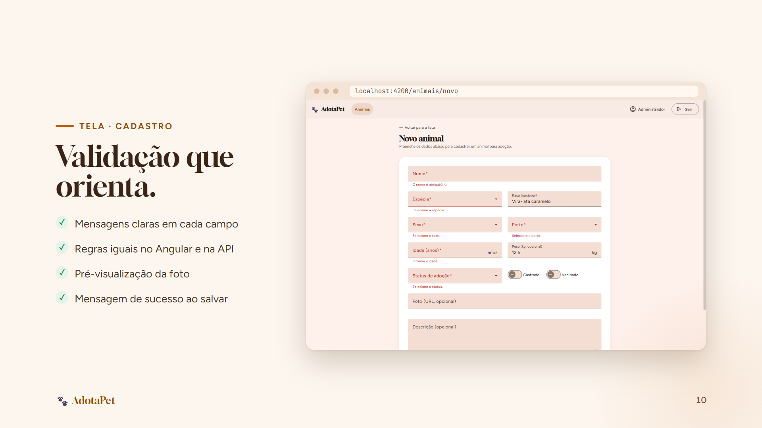
Notes:
João Pedro: DEMO do cadastro: enviar vazio para mostrar as validações, preencher e salvar; aparece a mensagem de sucesso.
FALA:
- Clique em Novo animal e em Cadastrar animal com o formulário vazio.
"Se eu tentar salvar vazio, o formulário mostra uma mensagem clara em cada campo obrigatório. As mesmas regras também existem no backend."
- Preencha: Nome Paçoca, Espécie Cachorro, Raça Vira-lata caramelo, Sexo Macho, Porte Médio, Idade 2, Status Disponível, marque Vacinado, escreva uma descrição curta e clique em Cadastrar animal.
"Ao salvar, aparece a mensagem de sucesso e o sistema abre a página de detalhes do animal recém-cadastrado."

Slide 11
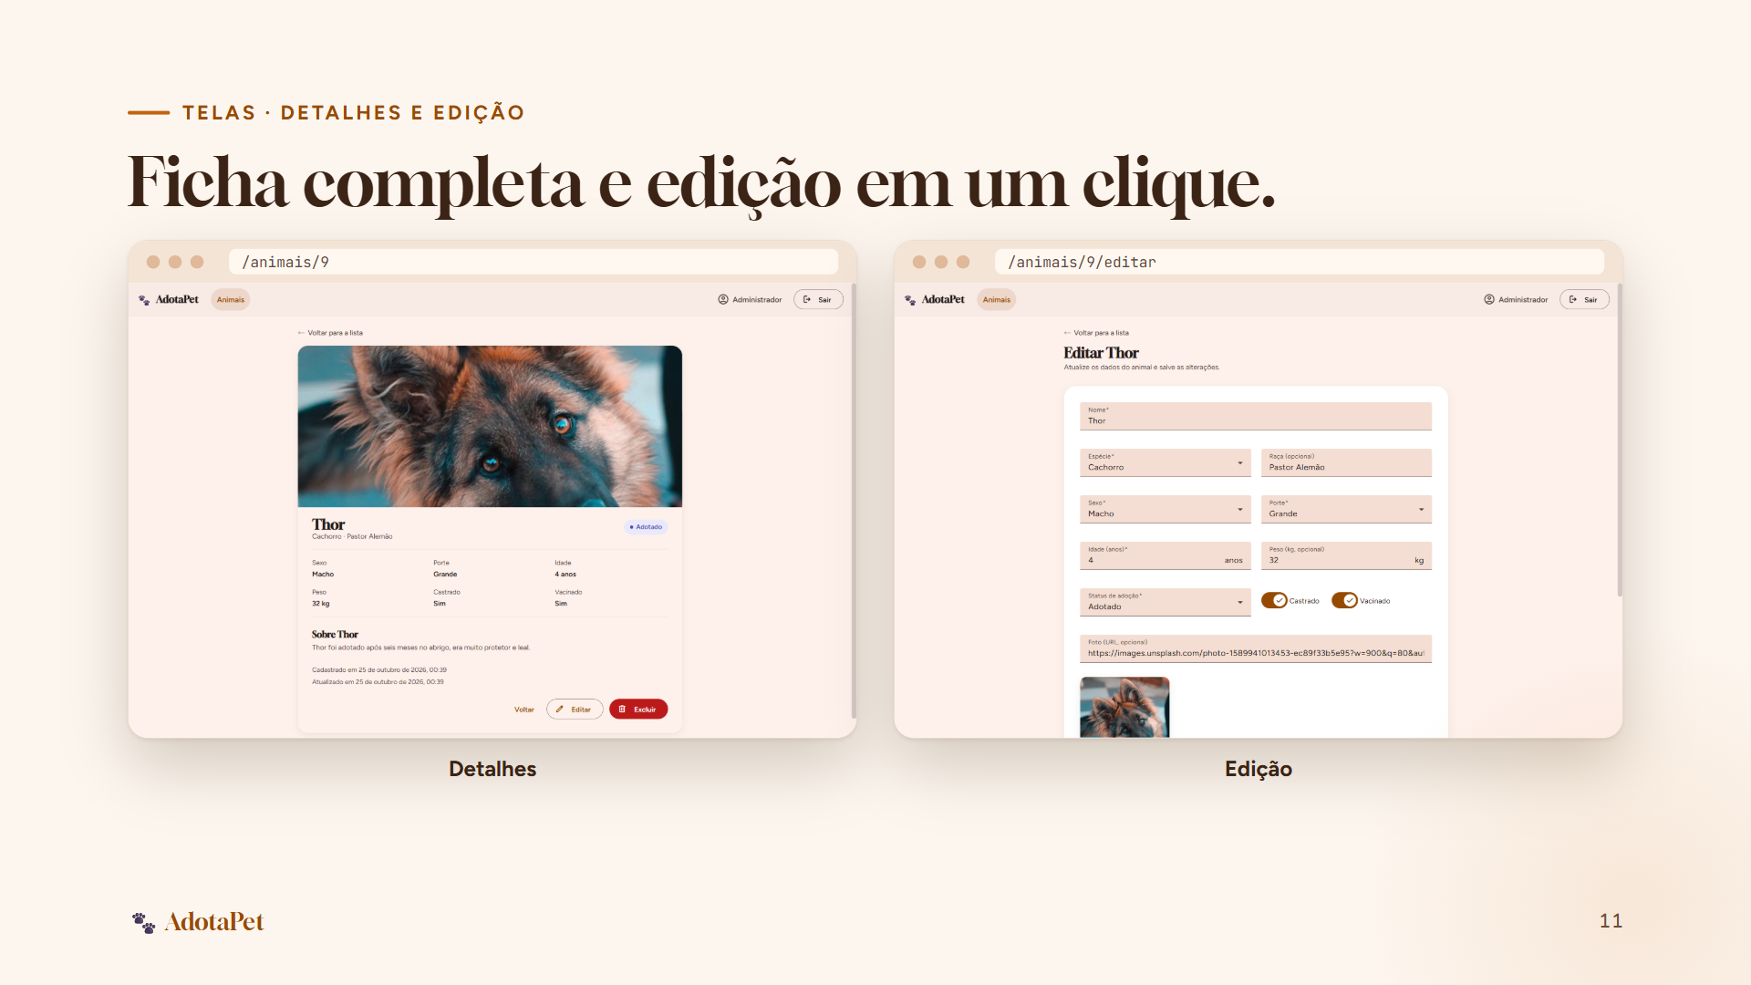
Notes:
Samuel e João Pedro: DEMO dos detalhes e da edição (mudar o status para Adotado e salvar).
FALA:
Samuel:
"Esta é a página de detalhes, com todas as informações do registro: espécie, sexo, porte, idade, se é castrado e vacinado, a descrição e as datas de cadastro e de atualização."
João Pedro: clique em Editar, mude o Status para Adotado e clique em Salvar alterações.
"Na edição o formulário já vem preenchido com os dados atuais. Mudei o status para Adotado e salvei: aparece a mensagem de sucesso e a data de atualização muda."

Slide 12
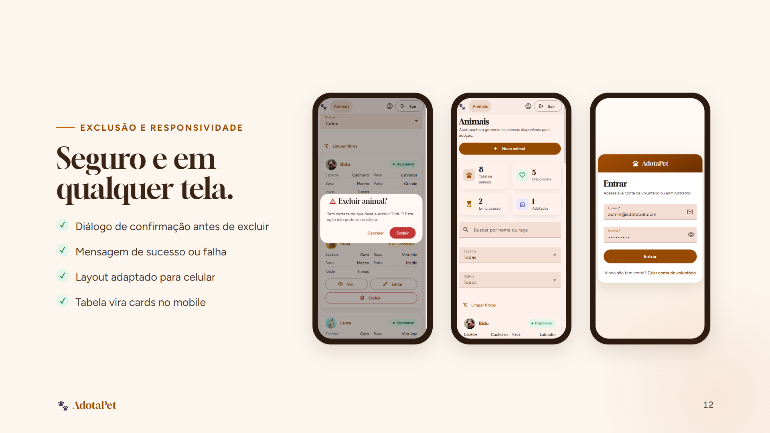
Notes:
Samuel: DEMO da exclusão: Cancelar no diálogo e depois confirmar. Mostrar a versão mobile.
FALA:
- Clique em Excluir → aparece o diálogo de confirmação → clique em Cancelar.
"Antes de excluir, o sistema sempre pede confirmação. Se eu cancelar, nada acontece."
- Clique em Excluir de novo → Excluir no diálogo.
"Confirmando, o registro é removido, aparece a mensagem de sucesso e voltamos para a listagem."
- (Opcional) F12 → ícone de celular (Ctrl+Shift+M) para mostrar a versão mobile.

Slide 13
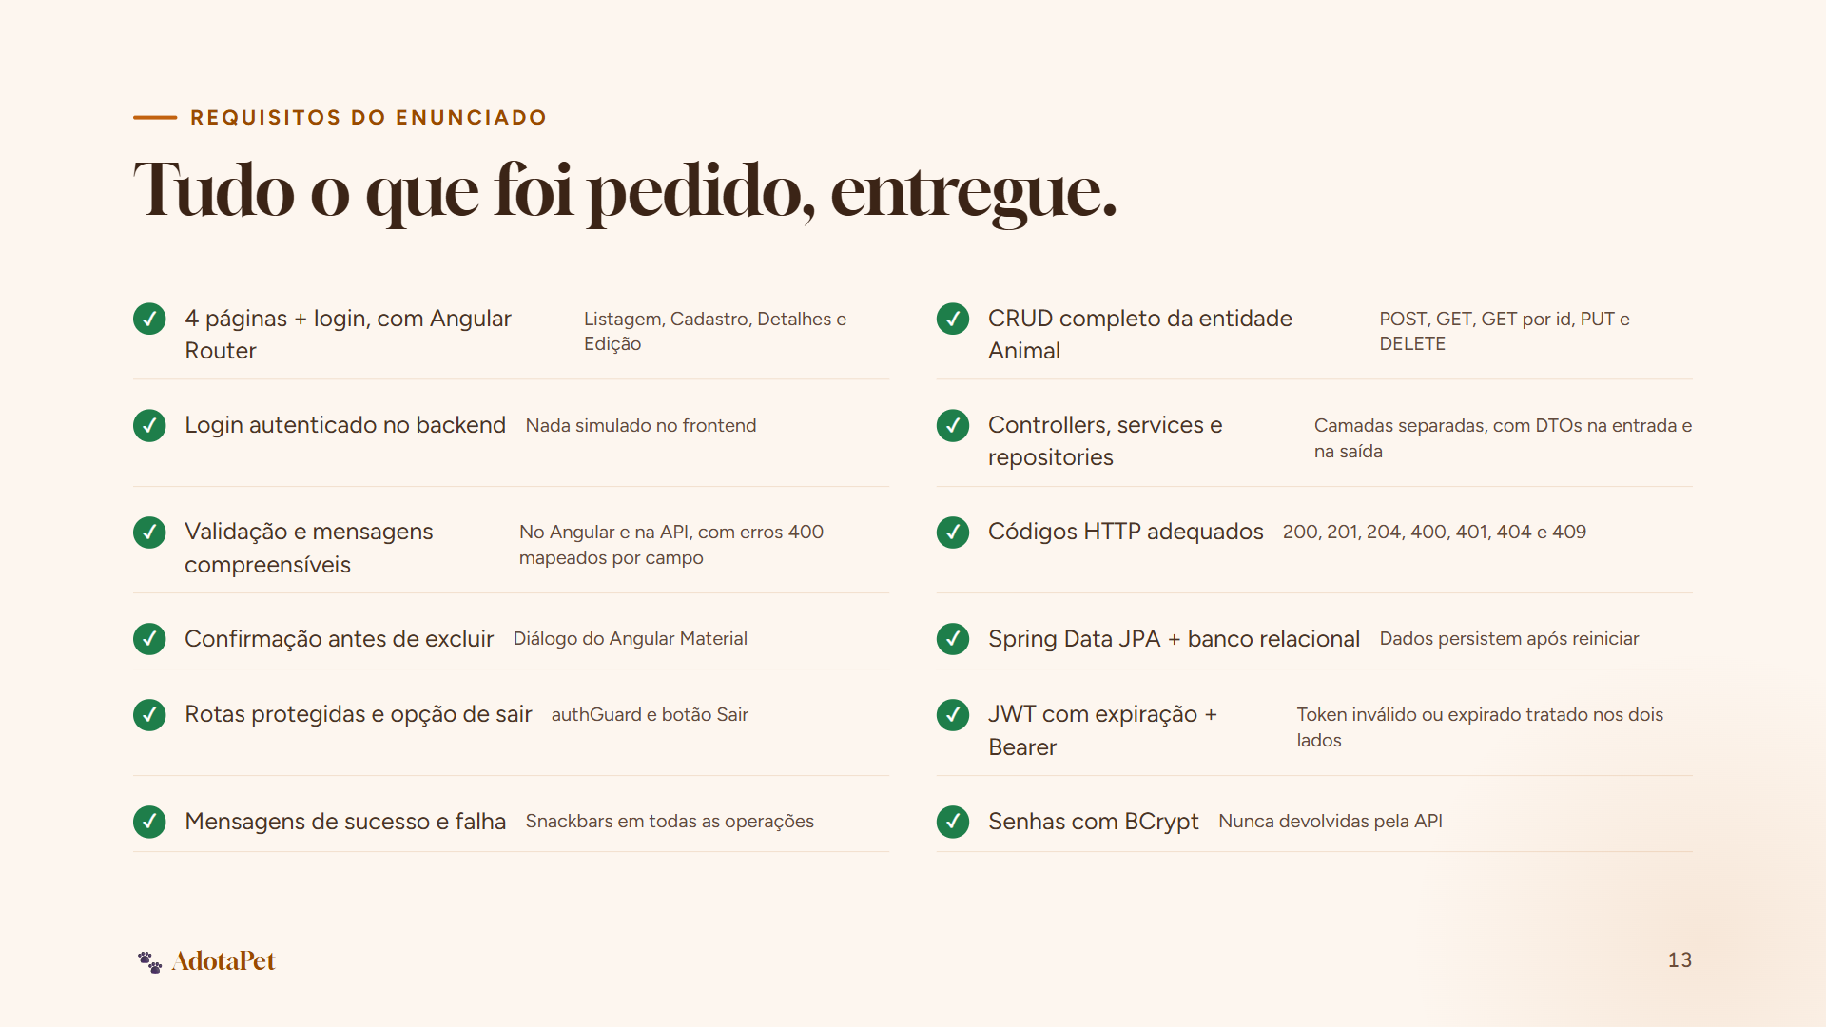
Notes:
Guilherme: Checklist dos requisitos do enunciado, todos atendidos. Mostrar a persistência reiniciando o backend.
FALA:
"Aqui está o checklist do enunciado, todos os itens atendidos: as quatro páginas além do login, o login real no backend, serviços Angular, validação, mensagens, confirmação de exclusão, rotas protegidas, logout, o CRUD completo com camadas e DTOs, os códigos HTTP, o JPA com banco relacional, e o JWT com BCrypt."
Demonstração de persistência (Társis no computador): no Terminal 2, pare o backend (Ctrl+C) e rode mvnw.cmd spring-boot:run de novo. Atualize a página (F5): os dados continuam lá.
"Reiniciamos o backend e os dados continuam salvos no PostgreSQL."

Slide 14
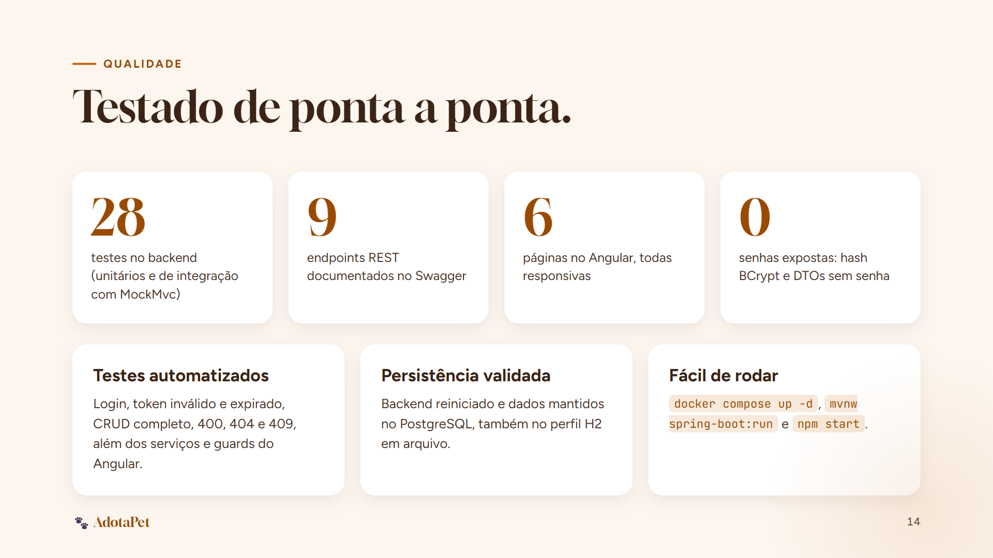
Notes:
Ylo: Qualidade: 28 testes no backend, testes no frontend, persistência validada e execução simples.
FALA:
"Para garantir que tudo funciona, escrevemos 28 testes automatizados no backend, entre testes unitários e testes de integração com MockMvc. Eles cobrem login, token inválido e expirado, o CRUD completo e os erros 400, 404 e 409. No frontend testamos o serviço de autenticação, o guard e o interceptor. Também validamos a persistência e deixamos o projeto fácil de rodar com três comandos."

Slide 15
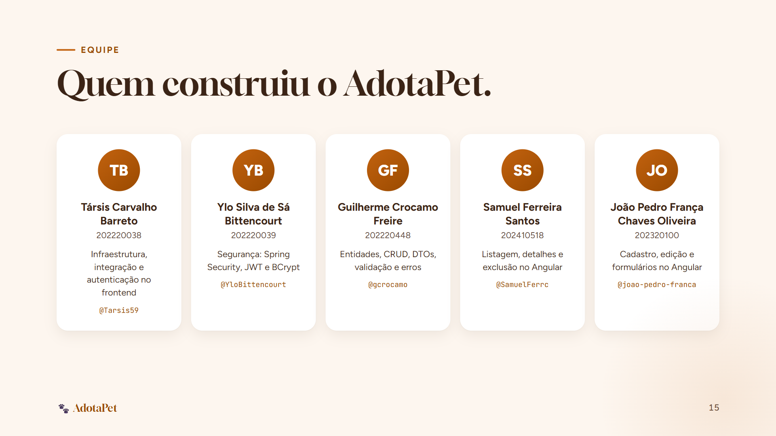
Notes:
Ylo: Divisão do trabalho na equipe (falar o papel de cada integrante).
FALA:
"Esta é a divisão do trabalho: o Társis cuidou da infraestrutura, da integração e da autenticação no frontend; eu fiquei com a segurança, ou seja, Spring Security, JWT e BCrypt; o Guilherme com as entidades, o CRUD, os DTOs e o tratamento de erros; o Samuel com a listagem, os detalhes e a exclusão; e o João Pedro com o cadastro, a edição e os formulários."

Slide 16
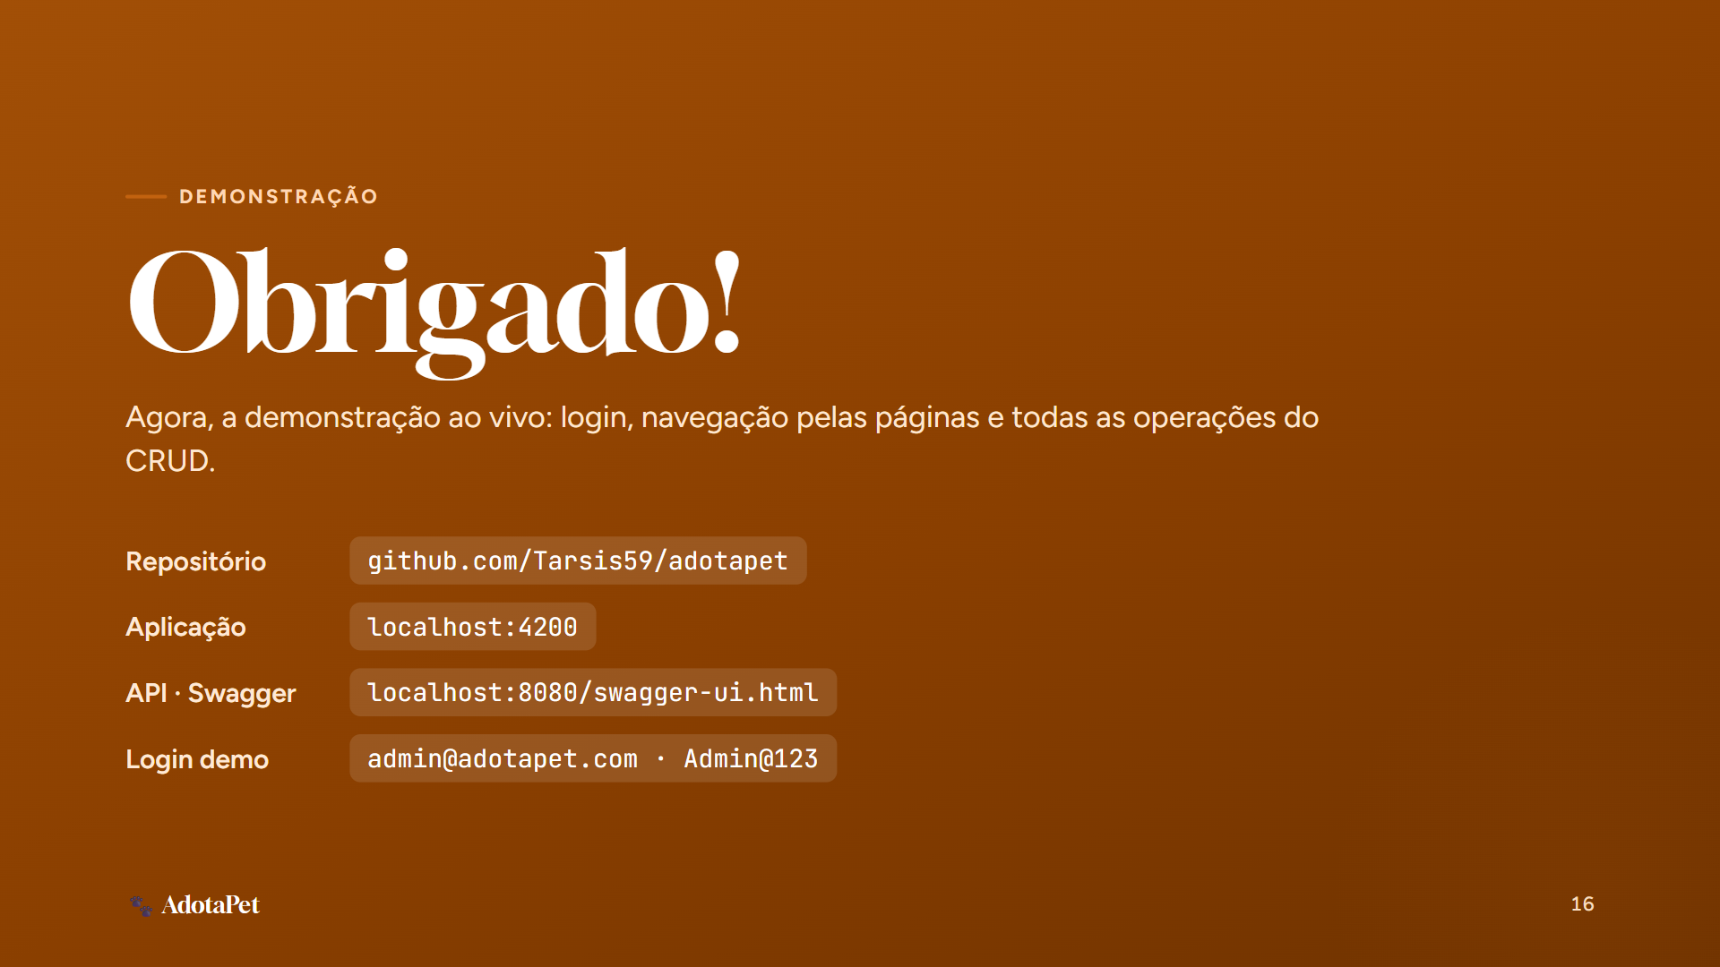
Notes:
Társis: Encerramento, link do repositório e perguntas. Clicar em Sair para mostrar o logout.
FALA:
- No sistema, clique em Sair → volta para o login.
"E para fechar, o botão Sair encerra a sessão e remove o token. O código está no GitHub, no link do slide, com o README explicando como rodar. Obrigado! Ficamos à disposição para perguntas."

